Slide 1
NELER ÖĞRENECEĞİZ??
Meşrutiyet nedir?
Osmanlı devletinde meşrutiyet neden ilan edildi?
Balkan Olayları (Balkan Bunalımı)
1876
I. Meşrutiyetin İlanı
1876 ilk Osmanlı Anayasa Kanuni Esasi’nin ilanı
1875 Hersek Ayaklanması

Slide 2
I. MEŞRUTİYET ÖNCESİ YAŞANAN GELİŞMELER:
BALKAN OLAYLARI
( BALKAN BUNALIMI)
Rusya'nın Panslavizm Politikası

Slide 3
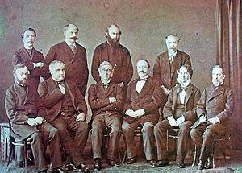
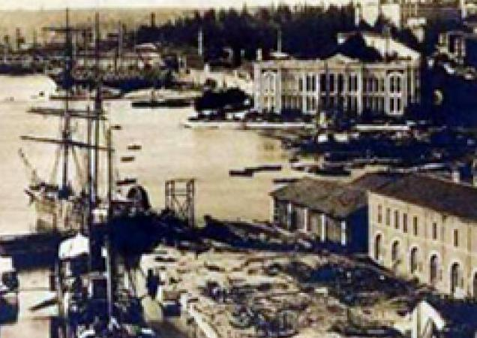
Avrupalı Devletler Balkanlarda yaşanan bu sorunları çözmek için toplandılar…
1876 Tersane Konferansı
İngiltere'nin öncülüğüyle İstanbul'da bir konferans toplanmasına karar verildi. Konferans Haliç Tersanesi’nde bulunan Bahriye Nezareti'nde toplandığı için Tersane Konferansı adıyla tarihe geçmiştir. 23 Aralık 1876'da toplanan bu konferansa Prusya, İngiltere, Rusya, Fransa Avusturya ,İtalya ve Osmanlı Devleti katıldı.

Slide 4
Tersane Konferansında hangi kararlar alındı???
Osmanlı Devleti kabul etmedi. Alınan kararların veto edilmesi nedeniyle 20 Ocak 1877 tarihinde konferans dağıldı. Durum kötüye gidince Osmanlı içindeki bir kurul Anayasa hazırlığı içine girdi.
I.Meşrutiyet tam da (Tersane)İstanbul Konferansının çalışmalara başlayacağı 23 Aralık 1876 tarihinde ilan edildi.
Sırbistan ve Karadağ’ın Toprakları genişletilecek
Bosna ve Hersek’e özerklik verilecek
Bulgarsitanda ıslahatlar yapılacak.

Slide 5
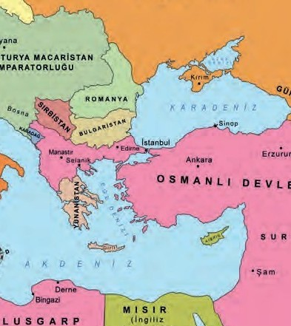
Bu olaylar üzerine
Osmanlı Aydınları’nın formülü nedir??
Azınlıkları Devlet Yönetimine katılmaları sağlanır ise Osmanlı Devletinden ayrılmazlar!!!!! VE bu da MEŞRUTİYET İLE MÜMKÜN!!!!

Slide 6
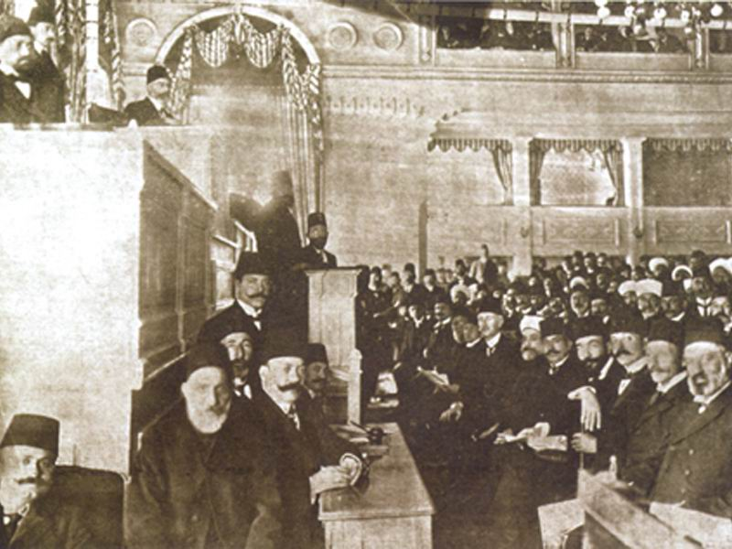
Meşrutiyet nedir?????
Meşrutiyet:
Bir hükümdarın başkanlığı altında parlamento(meclis) yönetimine dayanan yönetim biçimidir.
Böylece hükümdarın bazı yetkileri halkın temsilcileri ile paylaşılır.
Meşrutiyet yönetimi, halkın ülke yönetimine kısmen de olsa katılımının sağlandığı bir yönetim anlayışıdır.)

Slide 7
Jön Türkler kimdir???
23 Aralık 1876 ‘da İlk Osmanlı Anayasası olan Kanun-i Esasi ilan edilmiştir.İlan edilmesinde etkili olan grup JÖN TÜRKLERDİR
Jön Türkler terimi Fransızca “Genç Türkler” anlamına gelen Jeunes Turcs ifadesinden gelmektedir. 19. yüzyılın ikinci yarısında Avrupa’ya giden, Osmanlı Devletindeki reform yanlısı, eğitimli kesimleri ifade etmek için Avrupalı yazarlar kullanmıştır.
Jön Türkler kimdir???
Osmanlı Devletinin bir iç meselesi olan Balkan sorununun Uluslar arası bir nitelik kazanması Osmanlı aydınlarını harekete geçirmiştir.
Aralarında Namık Kemal,Ali Suavi Ziya Paşa gibi önemli isimler vardır.

Slide 8
Genç Osmanlılar (jön Türkler)adı verilen bu aydın kesim, Osmanlı Devleti'nin içinde bulunduğu durumdan kurtulması için bazı fikirler ileri sürmüşler ve savunuculuğunu yapmışlardır.
Osmanlı Devleti ancak Meşrutiyeti ilan ederek içinde bulunduğu durumdan kurtulabilecektir.
Bütün Osmanlı vatandaşlarının tam bir eşitlik içinde ülke yönetimine katılması gerekmektedir.
Kısa zaman içinde Anayasal parlamenter sisteme geçilmesi gerekmektedir.

Slide 9
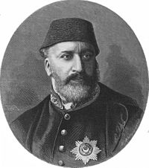
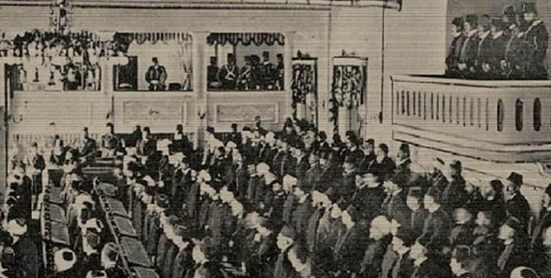
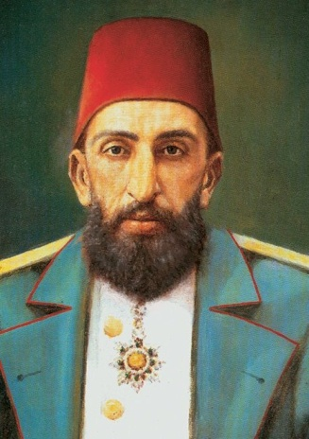
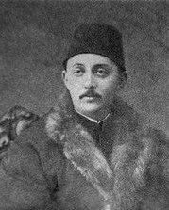
Meşrutiyet'in ilanına söz veren II. Abdülhamit padişahlığa getirilmiştir.
İstanbul(Tersane) konferansı sırasında Türk tarihinin ilk anayasası olan Kanuni Esasi hazırlanarak, 23 Aralık 1876 tarihinde I. Meşrutiyet ilan edilmiş
30 Mayıs 1876’da Abdülaziz tahtan indirilir.
II.Abdülhamit
V. Murad

Slide 10
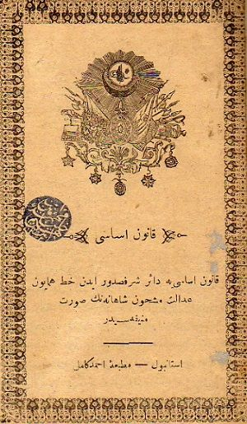
1876 I. Meşrutiyet'in ilan edilmesine ortam hazırlayan nedenler:
İç Etkenler
Jön Türklerin faaliyetleri (çabaları)
Dış Etkenler
Tersane (İstanbul) Konferansı
(1876 Anayasası)Kanuni esasi
İlk Osmanlı anayasası

Slide 11
İlanın etkili grup : Jön Türkler
İmparatorluğun dağılmasına engel olmak
Avrupalı devletlerin Osmanlı Devleti'nin iç işlerine karışmasına engel olmak,
Azınlıkların da ülke yönetimine katılmalarını sağlayarak Milliyetçilik akımlarını ve Rusya'nın Panslavizm çabalarını önlemek
Avrupalı devletlerin İstanbul Konferansı'nda Osmanlı aleyhine karar almalarının önüne geçilmek istenmesidir.
Avrupa'daki demokrasi hareketlerinden etkilenen Osmanlı aydınlarının çabaları
Nedenler:

Slide 12
(1876 Anayasası)Kanuni esasi önemli maddeleri:
Herkes kanun önünde eşittir.
Herkese eğitim-öğretim,mülkiyet hakkı,basın yayın özgürlüğü verilmiştir.
Yorum: Kişi hakları devlet garantisi altına alınmıştır.
3. Yasama görevi Ayan Meclisi ve Mebusan Meclisi'ne verilmiştir.
Yorum:İkili meclis sistemi vardır. Mebusan Meclisi üyelerini halk seçer. (4 yıl) Ayan Meclisi üyelerini (Ömür boyu)padişah seçer.
4. Hükümetin kurulma ve görevden alınma yetkisi padişaha aittir.Hükümet yaptığı işlerden padişaha karşı sorumludur.
Yorum: Demokratik yönetimlerde Hükümet Meclise karşı sorumludur.
7. Yürütme padişah başkanlığındaki bakanlar kuruluna aittir. Bakanlar Kurulu'nun başkan ve bakanlarını padişah seçer, atamalarını yapar ve gerektiğinde azleder.
Yorum: Yürütme gücünün başı padişahtır.Meclisin etkinliği sınırlanır.
8. Kanunlar padişahın onayından sonra yürürlüğe girer.
Yorum: Son söz Padişahtadır.
9. Meclisi açma ve kapama yetkisini padişaha aittir.
Yorum:Meclis Üstünlüğü yoktur.
10. Padişah mahkeme kararı olmadan,polis soruşturması sonucunda istediği kişiyi sürgüne gönderme yetkisine sahiptir.

Slide 13
İLK ANAYASANIN TARİHSEL ÖNEMİ
Kısaca tekrarlarsak
Yapılan anayasal ve yönetimsel değişiklik ile hem Osmanlı sınırları içinde yaşayan halk eşitliğe kavuşacak hem de halk mecliste temsil edilme hakkına kavuşacaktı.
Kanuni Esasi ile Meclisi Mebusan'da Müslüman vekillerin yanı sıra azınlıklara da vekillik yetkisi vererek ülke bütünlüğünü korumaya çalışmıştır.
Osmanlı tarihinin ilk anayasasıdır.
Hükümet, padişaha karşı sorumludur.
Yasama gücü padişahındır.
Padişahın meclisi açma-kapama ve milletvekillerini sürgüne gönderme yetkisi vardır.
Savaşa ve barışa padişah karar verir.
Parti kurma ve toplantı hakkı yoktur.
İlk kez yönetim değişmiştir.
Osmanlı halkı ilk kez padişahın yanında olsa bile yönetime katılmıştır.
Halkın hakları Anayasal güvence altına alınmıştır.
Padişahın mutlak otoritesi ilk kez anayasa ile sınırlandırmıştır.
Osmanlı Tarihi’nin batılı anlamdaki ilk Anayasasıdır.

Slide 14
Demokratik hayat kesintiye uğruyor……
İstibdat (baskı) dönemi
1876 (I.Meşrutiyetin ilanı ve ilk Osmanlı Anayasasının yürürlüğe girmesi.
1908 II. MEŞRUTİYETİNİN İLANI
1877X78 Osmanlı Rus savaşı bahane edilir.
Meclis Süresiz kapatılır.
Kanuni esasi yürürlükten kaldırılır!!

